Slide 1

6-Мавзу: Сабзавот полиз ва картошка экинлари карантин зараркунандалари
Режа:
Помидор куяси биоэкологияси
Лириомиза ғовак ҳосил қилувчи пашша
Қовун пашшаси
Картошка куяси биоэкологияси

Slide 2
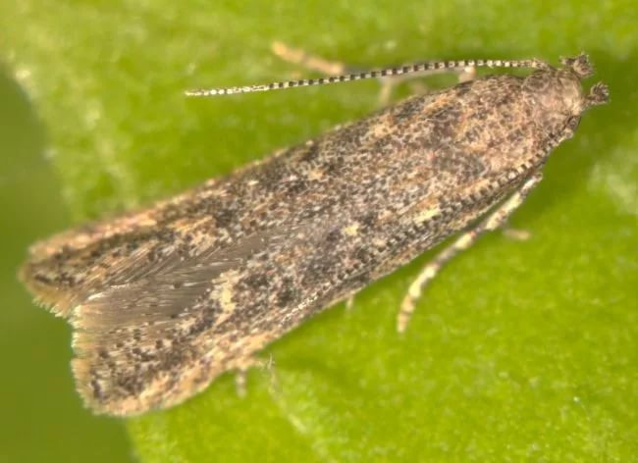
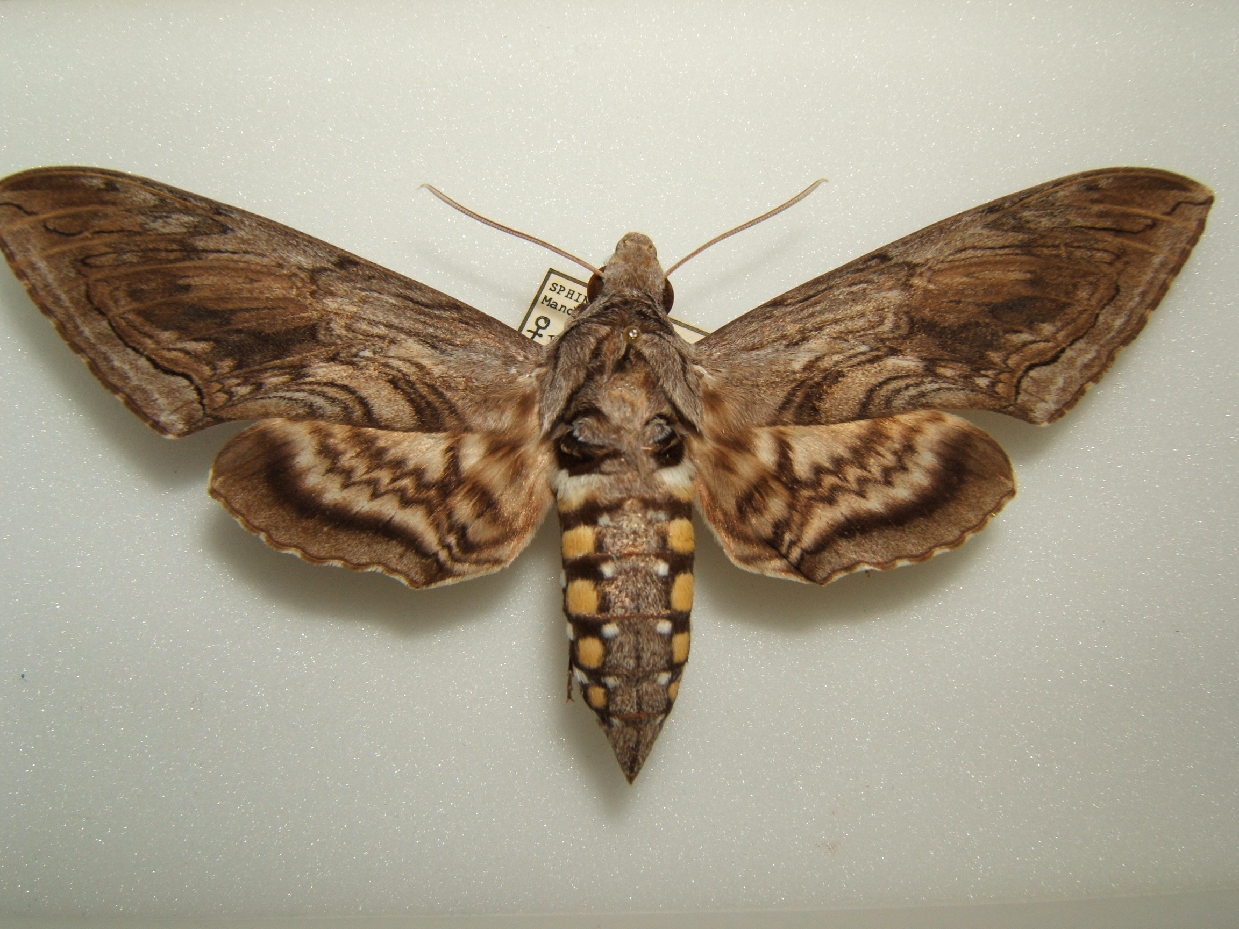
Помидор куяси - Tuta absoluta Meyr.
Биринчи марта Испанияда (2006й), сўнгра Марокко, Алжир ва Нидерландияда (2008 й), Франция, Италия, Португалия ва Англия (2009 й) давлатларига, 2010 йилдан бошлаб, бутун Европа давлатларига тарқалган.
2015 йилда Навоий, Бухоро ва Тошкент вилоятларининг айрим иссиқхоналарида сабзавот (помидор) экинлари биз учун янги бўлган помидор куяси Tuta absoluta билан зарарланаётганининг аниқланган.

Slide 3
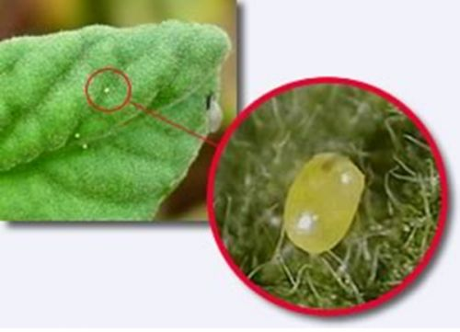
Помидор куяси – асосан помидор (Lycopersion esculentum), картошка (Solanum tuberosum), баклажон (S.melongena), итузум (S. nigrum), ёввойи помидор (Lycopersion hirsutum) ва тамаки (Nicotiana glaucha) экинларини зарарлайди. Бу ҳашаротнинг капалаги асосан кечқурун ҳаракатланади. Капалагининг узунлиги 8-10 мм бўлиб, қанотлари кулранг ялтироқ, олд томонида қора доғлар жойлашган. Урғочи капалак ўсимлик баргининг остки, устки ва ўсув нуқталарига 260 тагача тухум қўяди. Тухуми оч сариқ рангда бўлиб 0.36-0.22 мм келади. Тухумдан чиққан қуртлар оқиш кулранг, бош қисми қорамтир бўлади. Қуртлари 4 ёшни ўтаб ғумбакка айланади.

Slide 4
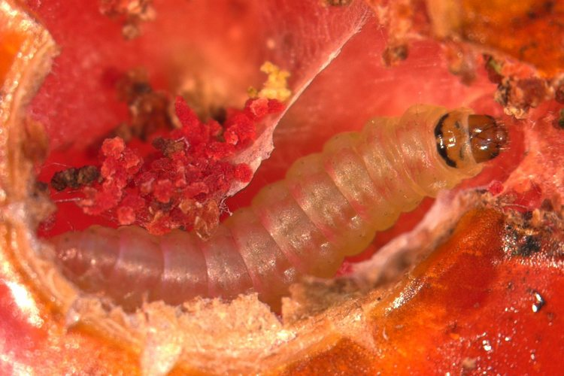
Биринчи ёш қурт 1,0 мм, 4- ёш қурт эса 7-8 мм катталикда бўлади. Ҳаво ҳароратига қараб қуртлар 13-15 кунда тупроқ ва ғовак орасига ғумбакка кетади. Бир йилда 6-12 мартагача авлод бериб кўпаяди. Помидор куясининг битта авлоди учун (23-25⁰С) ўртача 25 кун вақт керак бўлади.

Slide 5
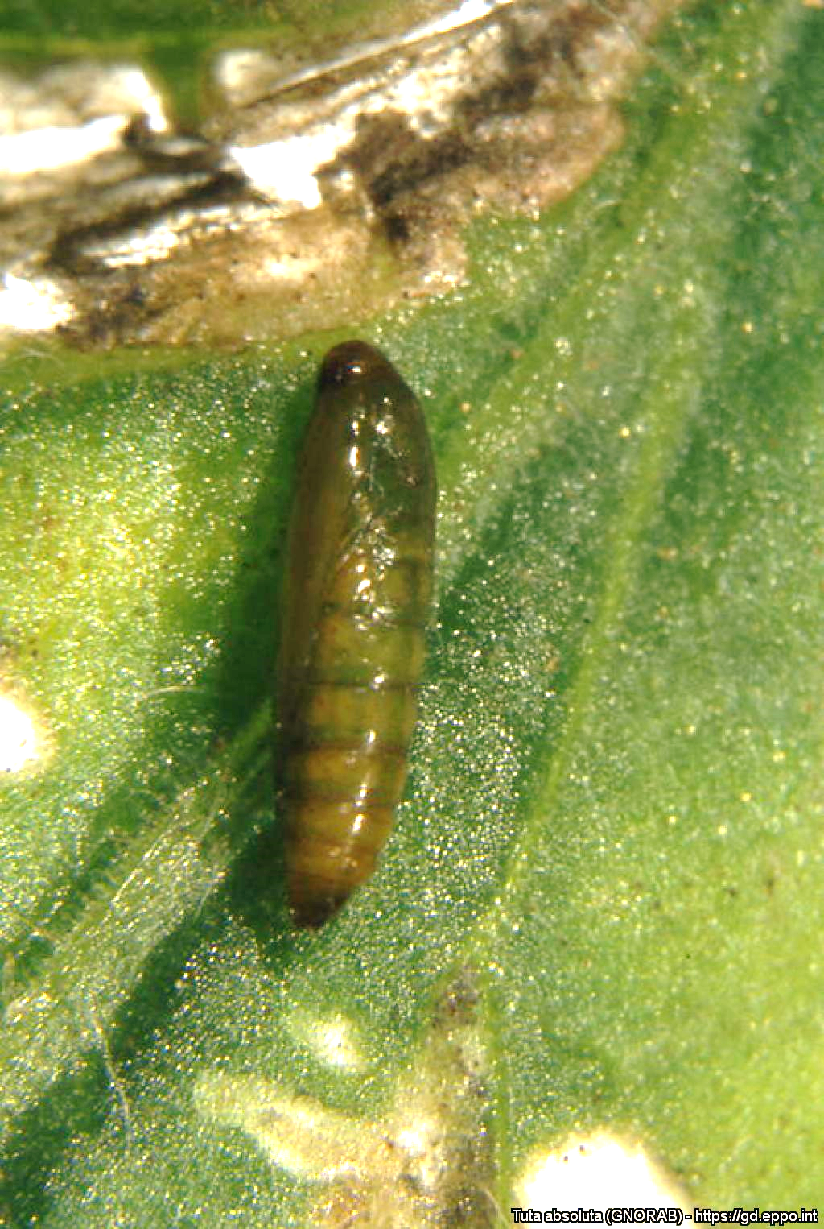
Помидор куяси ўсимликни мавсум даврида барг ва меваларини зарарлаб ҳосилдорликка сезиларли даражада зарар етказади, кучли зарарланган майдонлардаги экинлар бутунлай қуриб қолиши ҳолатлари кузатилади.

Slide 6
Қарши кураш чоралари: ўсимликнинг зарарли организмларига чидамлилигини ошириш учун минерал озуқа бериш, ўз вақтида суғориш, ўғитлаш, зарарланган ўсимликларни иссиқхонадан чиқариб, кўмиш ёки ёқиб юбориш, бегона ўтлардан (итузумдошлар оиласига мансуб) тозалаш ва иссиқхонани дезинсекция қилиш ишларини амалга ошириш керак.

Slide 7
Биологик кураш: Испанияда ушбу зараркунанданинг тухуми ва қуртларига қарши йиртқич қандалалар Miridae оиласига мансуб Macroliphus pygmaeus ва Nesidiocoris tenius турлари қўлланилганда (1 та ўсимликка 8-12 та) 92-99 % биологик самарадорликка эришилган. Трихограмманинг Trichogramma achaeae (Испанияда) ва T. pretiosum (Бразилияда) турлари қўлланилганда (тухумига қарши) ҳам яхши самара олинган, аммо булар орасида Ўзбекистонда ишлатиладиган турлар йўқ.

Slide 8
Қовун пашшаси - Carpomya pardalina Bigot.
Таърифи. Икки қанотлилар (Diptera) туркуми, чипор қанотлилар (Tephritidae [Trypetidae]) оиласига мансуб. Пашша етук зотининг ранги оч сариқ, узулиги 5,5-6,5 мм, кўкрак қисми олтинранг майда тукчалар би­лан қопланган, кўкрагининг устки қисмида 2 та очроқ тасмасимон доғлари мавжуд. Тухуми оқ, ялтироқ, узунчоқ шаклли, узунлиги 1 мм гача. Личинкаси оқ, оёқсиз, олд қисмига қараб ингичкалашган, етилганларининг узунлиги 10 мм гача, танасининг охирги сегментида 2 та кичик ўсмалари мавжуд. Ғумбаги сарғиш-қўнғир ёки қизгиш-қўнғир, узунлиги 7-8 мм, усти қаттиқ бўлган сохта пилла (пупарий) ичида ривожланади.

Slide 9
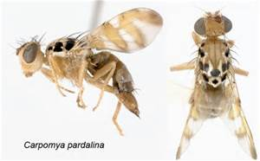
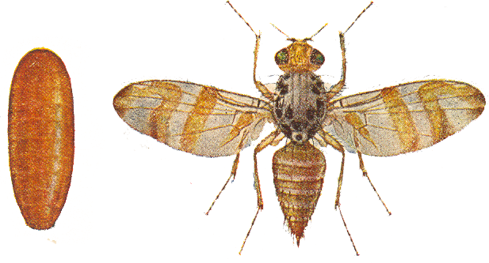
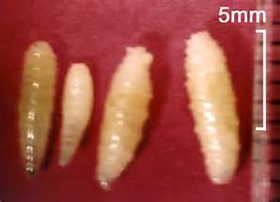
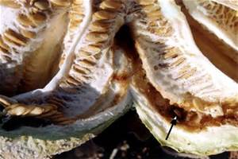

Slide 10
Ҳаёт кечириши. Пупарий ичидаги ғумбаги тупроқда 10-20 см чуқурликда, қишлайди. Қишлаган ғумбакдан пашшалар эртапишар қовун гуллаш ва мева туга бошлаш даврида (майнинг иккинчи ярмида) учиб чиқади. Пашша шира билан озиқланганидан сўнг оталанади ва қовун ёки бошқа полиз экинлари, ёш меваларининг қобиғини тухум қўйгичи билан тешиб, унинг тагига биттадан, аммо кўпинча битта мевага 20 та ва ундан ҳам кўпроқ тухум қўяди. Тухум қўйиш одатда мевалар диаметри 3-5 см бўлганда бошланади. Битта урғочи пашша бир мавсумда 98-130 та тухум қўяди. Бир бўғинининг ҳаёт даври 30 кунча бўлиб, бир мавсумда пашша Афгонистонда 3-4, Қорақалпоғистонда 2-3 бўғин беради.

Slide 11
Зарари. Cucurbitaceae оиласидан қовун, тарвуз, қовоқ бошқа оилалардан Rosa spp. Ziziphus spp. ва бошқаларни зарарлайди. Энг катта зарари полиз экинларида кузатилади. Кейинги йилларда Афғонистоннинг ҳашарот тарқал­ган баъзи минтақаларида қовун ҳосилининг 90 фоизи йўқотилмокда. Қовун пашшасининг қурти полиз экинлари меваларини тугилишидан пишишигача бўлган даврда зарарлаб, уларни бутунлай чиритиб юборади.
Пашша дастлаб қовуннинг эртапишар навларини зарарлайди, улардан кечпишар қовун ва тарвузга ўтади, натижада ҳам эртаки, ҳам кечпишар навларда жуда катта зарар кузатилади.

Slide 12
Агротех­ник тадбирлар: пашшага қарши— полизларни ўсимлик қолдиқларидан тозалаш, куз-қиш даврида далани тузланишга қарши суғориб ювиш ва чуқур кузги шудгор ўтказиш орқали пашшанинг қишловдаги заҳираларини камайтириш, пашша кузатилган далаларга 3-7 йил давомида полиз экинларини қайта экмаслик, эртапишар ва кечпишар навлар экилган далаларни бир-бирига яқин жойлаштирмаслик тавсия қилинади.
Биологик усул. Баъзи маълумотларга кўра, қовун пашшасига қарши биологик усул (йиртқич кана ҳамда Pachycrepoideus vindemmiae Rondani паразитоид пашшасини) қўллаш самарали эканлиги таъкидланади.
Кимёвий усул. Инсектицид сифатида пиретроидлар ҳамда карбофос 50% (фуфанон) эм.к. – 1,2-2 л/га; римон стар 6,5% эм.к. – 0,15 л/га; сумитион 50% эм.к. – 1,0 л/га; пилигрим 24,7% эм.к. – 0,2 л/га; пиринекс супер 42% эм.к. – 0,4-0,7 л/га юқори самара беради.

Slide 13
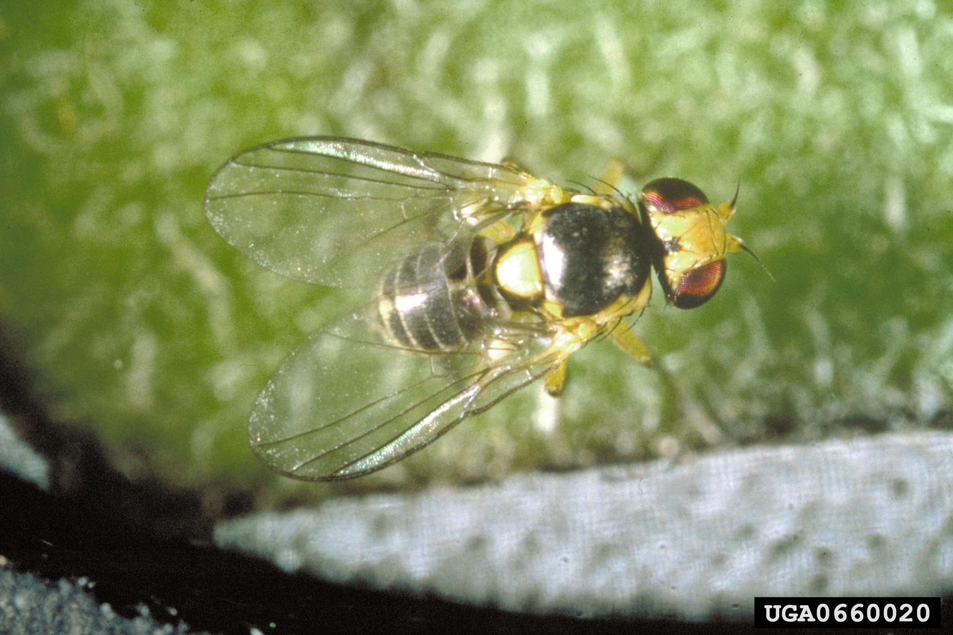
Лириомиза ғовак ҳосил қилувчи пашша Liromiza Trifilii Burgess.
Ушбу зараркунанда икки қанотлилар (Diptera) туркуми, агромизидалар (Аgromyzidae) оиласига мансуб иссиқсевар Aмерика тури ҳисобанади. Ўтган асрнинг 70- йилларида Калифорния ва Флорида штатларида қовун, хризантема, кашнич каби ўсимликларни зарарловчи бу пашша Европага келтирилган.

Slide 14
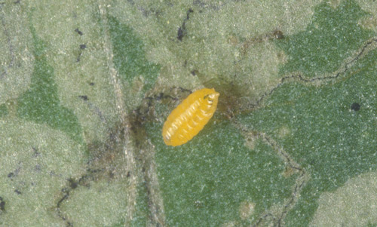
Сабзавотчилар уни “сариқ пашша” деб атайдилар. Бу майда ҳашаротни тана ўлчами 2 мм га яқин, сариқ рангда, кўкраги ва қорнининг устки томонида қора доғли, боши сариқ ва кўкрак қилчалари, йирик бинафша-қизил кўзлари бор. Вояга етган зотлари жуда ҳам ҳаракатчан, тухум қўйгичи билан барглар устки тўқимасини санчиб тешиб унинг шарбати билан қўшимча озиқланади. Баъзи бирурғочилари(15 % га яқин), баргларни устки қисмига тухум қўяди (ҳар 10-14 кунда 300-500 дона ).

Slide 15
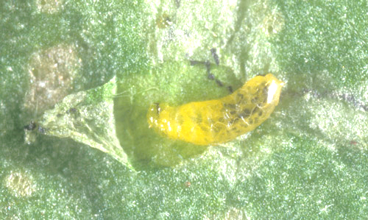
Тухумдан чиққан личинка дастлаб оқ, сўнг сарғиш, оёқсиз барг тўқимаси орасида йўл очади ва қисқа эгри –бугри қора занжирсимон чиқиндилар ёруғда кўриниб туради. Битта баргда бир неча ўнлаб личинкалар бўлиши мумкин. Озиқланиб бўлган личинкалар барг устки қисмига чиқади ва ерга тушади, у ерда қишлаш учун тиниқ-жигарранг пупарий ҳосил қилади. Личинкалар ҳарорат 13⁰ С дан юқори бўлганда ривожланади ва 18-40 кунда тўлиқ тамомланади. Жинслар нисбати 4:1 ни ташкил этади.

Slide 16
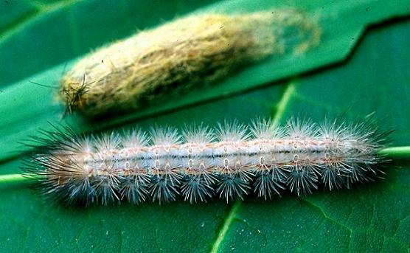
Пашша қулай шароитда гербера, хризантема,итоғиз ҳамда пиёз, сабзи, давлаги, бодиринг, ош кўки, помидор, қалампир каби экинларга зарар келтирган ҳолда йил бўйи кўпайиши мумкин. Етук зотлар ва личинкалар озиқланиши натижасида ўсимликлар қийналади ва маҳсулдорлигини йўқотади.

Slide 17
Табиий кушандалардан- Dacnus, Duglyphus, Chrysocharis каби авлодлари учрайди, аммо амалда улардан фойдаланиш ҳозирча ўрганилмаган.
Чет элда пашшага қарши кимёвий кураш ишлари олиб бориш йўлга қўйилган бўлиб,бир гектарга, абамектин . вертимек , 1,8 % эм.к. 0,4-0,5 л, фуфанон, 57,5 % эм.к. 2,4-3,6 ва арриво, 25 % эм.к. 0,4-0,5 литрдан пуркалади.

Slide 18
Карантин тадбирлар ва қарши кураш чоралари: бу ҳашаротни Ўзбекистонда тарқалмаслиги учун ички карнтин чора тадбирларини қўллаш, шунингдек республикага келтирилаётган кўчатларни синчиклаб кўздан кечириш лозим.

Slide 19
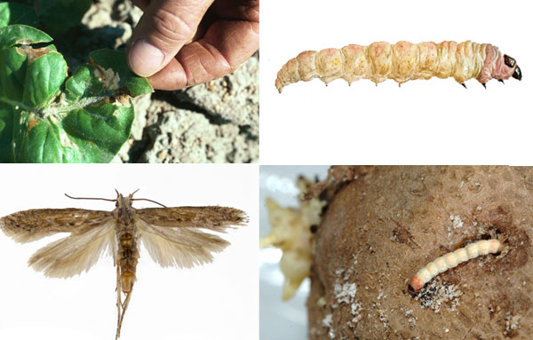
Картошка куяси (Phthorimaea operculella Zell.) Тенгқанотлилар ёки Капалаклар туркумига. Ўйиқ қанотли куялар оиласига мансуб.
Зарарланадиган ўсимликлар. картошка, тамаки, помидор, бақлажон, қалампир ва бошқа итузумдош экинларни ҳам омборхоналарда ҳам далада зарарлайди. Қуртлар картошка, помидор ва бақлажоннинг мевалари, пояси ва баргларини ҳалок қилади.

Slide 20
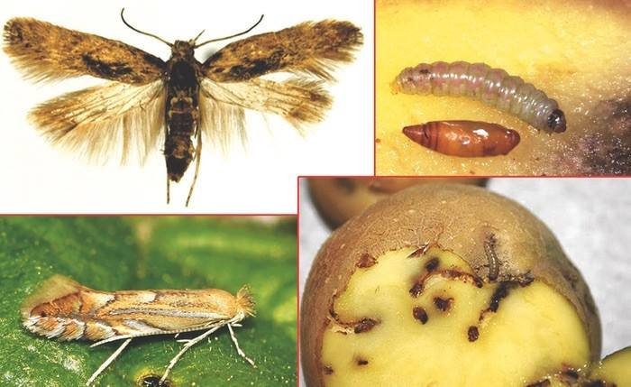
Капалак танасининг ранги оч-кулранг. Урғочи зотнинг олдинги қанотларининг кенглиг 12-15 мм эркагининг узунасига жойлашган тўқ рангли чизиқчалари ва доғлари бор. Олд қанотларининг попуклари оч-кулранг, орқа қанотлариники сарғиш тусли. Мўйловлари кулранг. Оёқчалари оч-кулранг. Эркаги урғочисидан қоринчасининг охирги бўғимининг ён томонларидан даста бўлиб чиққан жунсимон қиллари билан фарқланади.

Slide 21
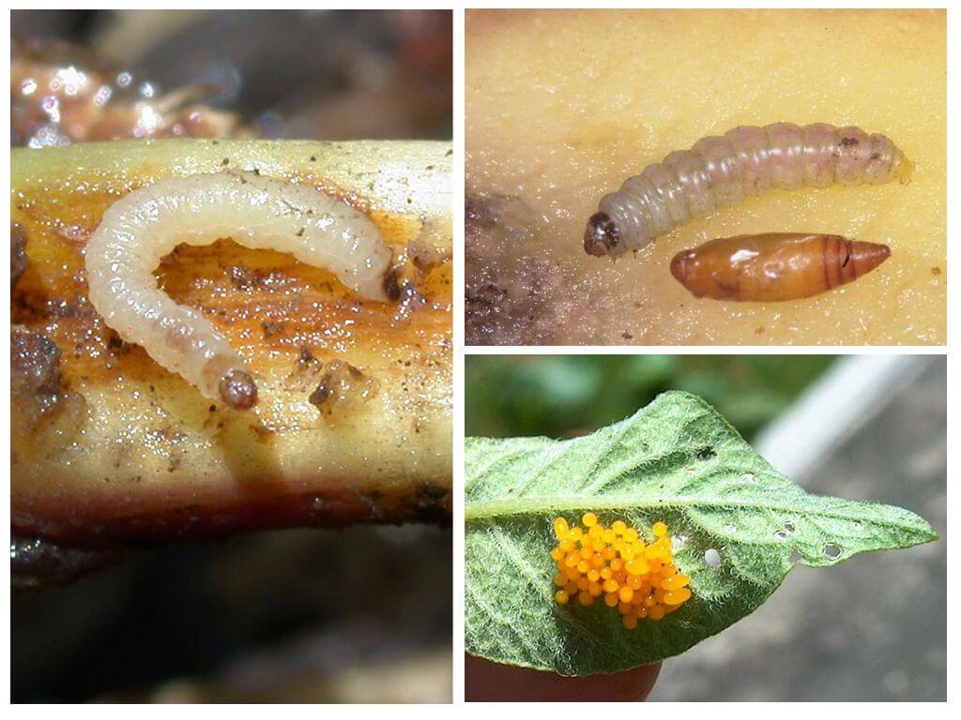
Тухуми овал шаклли, тиниқ, оқ сўнгра яшилроқ тус олувчи, узунлиги 0,3 мм кенглиги 0,36-0,56 мм. Қурти янги чиққанда тиниқ рангли, сўнгра пушти ёки яшилроқ, боши ва орқасининг олд томонидаги қалқончаси тўқ-қўнғир ёки қора, узунлиги 1,2 мм. Етук қуртнинг узунлиги 10-13 мм гача кенглиги 1,5 ммгача, танаси сарғиш-яшилроқ ёки оқ, кўкрак қисмидаги 5 жуфт сохта оёқчаларининг ранги тўқроқ.

Slide 22
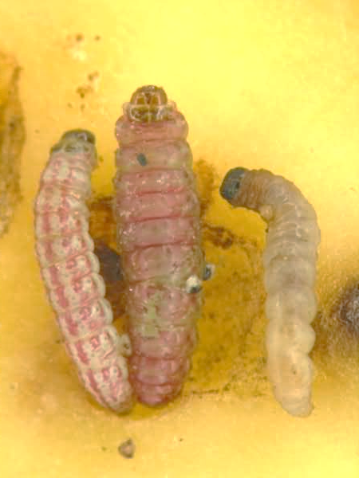
Картошка туганаклари ичидаги қуртларнинг ранги картошка, тамаки ва бошқа экинларнинг бошқа қисмларидагиларга кўра анча очроқ. Қуртнинг ҳар бир бўғимида 10-14 та оч тусли қилчалари бор. Ғумбаги кумушсимон-кулранг тусли пилла ичида жойлашган, узунлиги 5,5-6,5 мм. Эркак ғумбак калтароқ пилланинг узунлиги 10 мм, эни 4 мм.

Slide 23
Картошка куяси 5-нчи ёш қурт ёки ғумбак шаклида қишлайди. Улар тупроқққа, картошка, помидор, тамаки баргларига, ер устида ётган картошка туганакларининг кўчатларига, помидор меваларига, омборхоналарда қопларга, уйларда картошка сақланаётган хонанинг пардаларига биттадан тухум қўяди. Капалак 30 кунгача яшайди ва оталангандан сўнг 24 соат ичида тухум қўя бошлайди. Бир урғочи зот 150-200 та тухум қўяди.

Slide 24
Карантин тадбирлар ва кураш чоралари.
Картошка куяси тарқалган мамлакатлардан картошка туганаклари ва бошқа зарарланадиган экинлар мевалари олиб келиш ман этилади;
Илмий тадқиқот мақсадида келтирилган материалларни карантин назоратдан ўтказиб, фумигантлар билан фумигация қилиш ва интродукцион карантин кўчатзорларига экиб текшириш;
Зараркуранда кирган тақдирда, унинг “ўчоқларини” аниқлаш ва қириб ташлаш чораларини қўллаш лозим;

